Slide 1
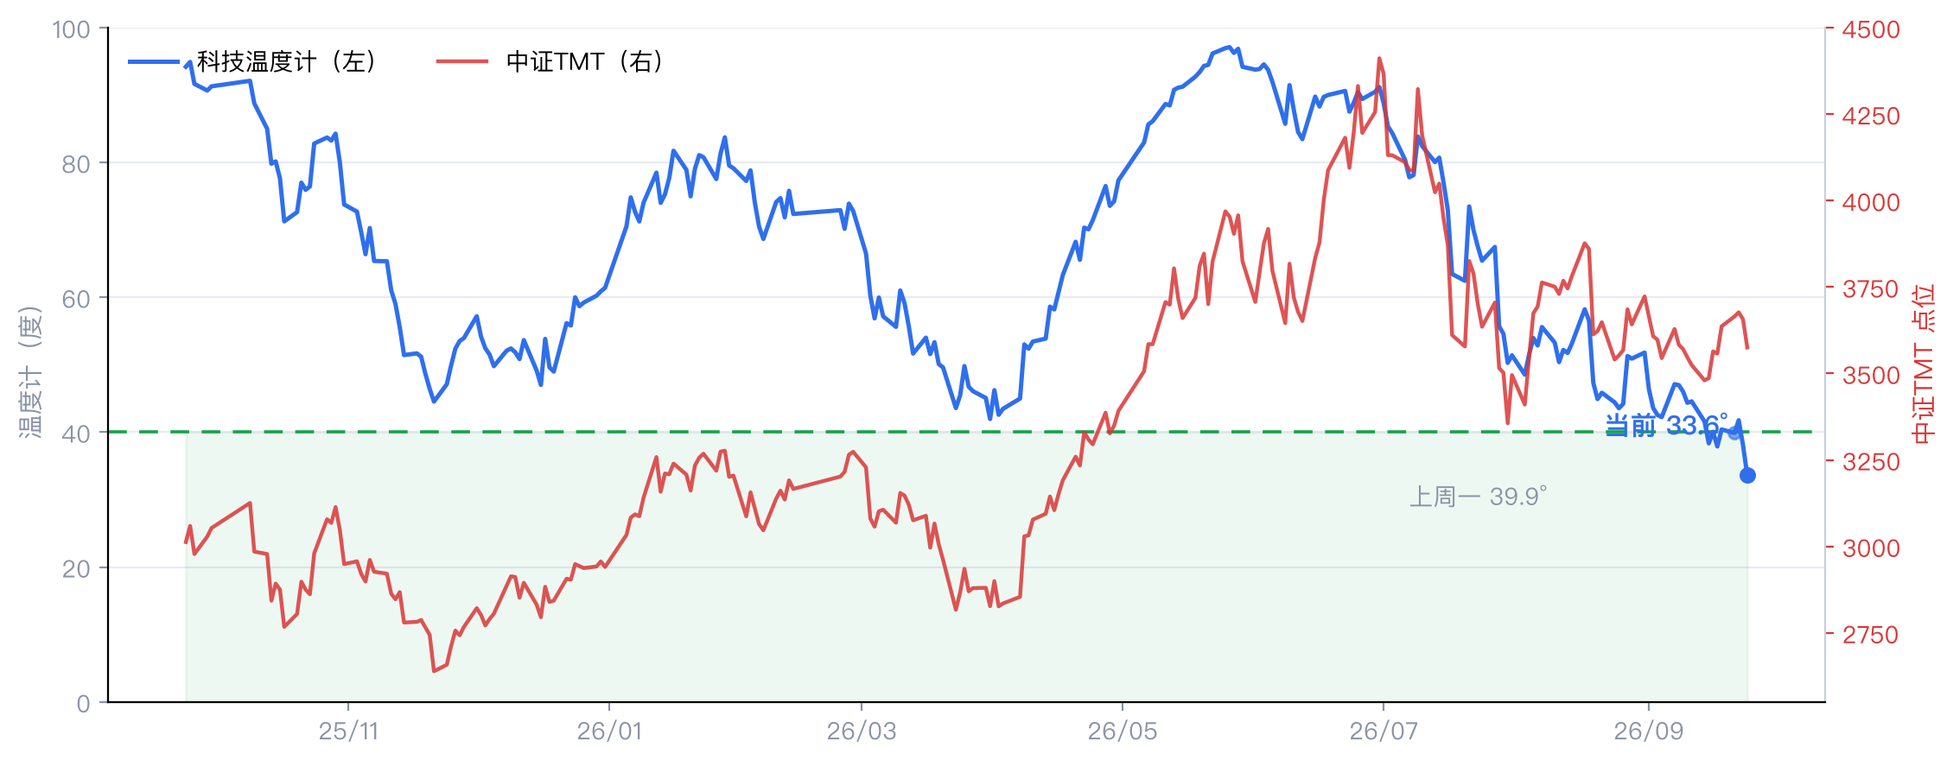
科技温度计周度简报
2026 年第 40 周
信号源：科技温度计 | 标的：产业趋势组合（模拟） | 数据截至 2026-09-24
当前温度计读数（09-24）
上周读数（09-21）
边际变化（较上周一）
33.6°
39.9°
−6.3° ↓ 下降
本周解读：温度计较上周一回落 6.3°；回落主要由「行业拥挤度分位数」与「月涨跌幅过去一年分位数」两项得分走低拖累，10 个因子中 8 项持续下滑
01 / 02

Slide 2
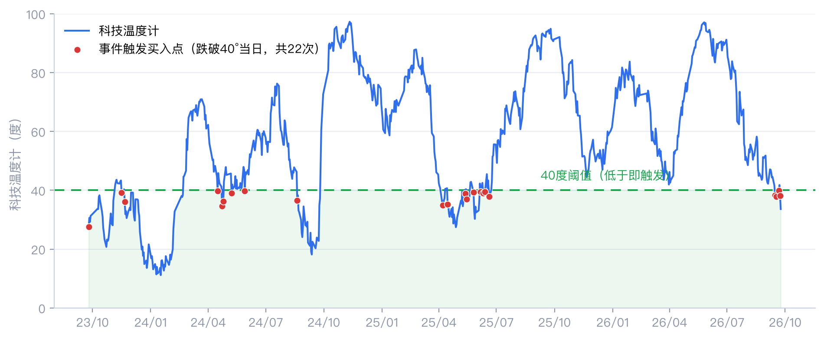
低温买入产业趋势组合：历史胜率与赔率
科技温度计跌破 40° 当日买入 | 事件统计口径=22 次信号 | 回测窗口 2023-09-25 ~ 2026-09-18 | 持有期不足的样本剔除
持有期 | 胜率（收益>0） | 平均年化 | 年化中位数 | 平均绝对收益 | 收益最高买入点
半年 | 94% | +139.3% | +150.3% | +50.6% | 2025-04-07（+105.6%）
一年 | 94% | +98.6% | +98.5% | +98.4% | 2025-06-20（+224.6%）
两年 | 100% | +63.9% | +69.6% | +171.1% | 2024-05-29（+243.4%）
02 / 02

